Slide 1



Servicio para acercar
la Administración a la ciudadanía
Promoción del uso de medios tecnológicos ya accesibles para los ciudadanos.
¡BIENVENIDOS!
!
Notes:
¿Quiénes somos? ¿Para qué hemos venido?

Slide 2

Servicio para acercar
la Administración a la ciudadanía
LOS SERVICIOS ELECTRÓNICOS EN LA AGE
Procedimientos y herramientas a través de las cuales los ciudadanos pueden acceder y realizar trámites con la Administración de manera electrónica.
LAS CARTAS DE SERVICIOS
Documentos escritos a través de los cuales la AGE informa a los ciudadanos y usuarios sobre el conjunto de servicios que prestan, así como de los derechos de los ciudadanos en relación con estos servicios.
https://www.mptfp.gob.es/dam/es/portal/delegaciones_gobierno/delegaciones/madrid/servicios/Servicios-Electronicos/MADRID_Servicios_Electronicos_2021.pdf

Slide 3


Slide 4
TRÁMITES MÁS HABITUALES:
AEAT
  Declaración de la renta
SEGURIDAD SOCIAL
  Pensión de jubilación/ Vida laboral
  Tarjeta Sanitaria Europea
  Certificado COVID
SEPE
  Prestación por desempleo
DGT
  Pago de multas/ alegaciones y recursos
  Puntos carnet
AYUNTAMIENTOS
  Empadronamiento

Slide 5
CL@VE
Sistema de identificación electrónica de personas físicas.
Trámites con la Agencia Tributaria y otras AAPP.
Por Internet.
Plenas garantías de seguridad.
¿Para qué sirve? Presentar declaración de la renta, obtener certificado COVID, solicitar prestaciones, interponer recursos, consultar expedientes entre otras funciones.
https://clave.gob.es/

Slide 6

CL@VE
Sistema de identificación electrónica de personas físicas.

Slide 7

CERTIFICADO DIGITAL
¿Qué es?
Documento digital que permite la identificación en Internet de forma segura.
https://www.sede.fnmt.gob.es/certificados
¿Para qué sirve? Ejemplos:
Mismos trámites que cl@ve, entre otros:
Presentación y liquidación de impuestos.
Presentación de recursos y reclamaciones.
Consulta de multas de circulación
Consultar expedientes activos
….

Slide 8
SERVICIOS ELECTRÓNICOS
Carpeta Ciudadana
En Mi Carpeta Ciudadana puedes comunicarte con las Administraciones y, además, consultar diferentes datos personales y tus citas previas, acceder a información sobre diversos procedimientos, informarte sobre tus notificaciones pendientes de leer y del estado de los expedientes en trámite, o recibir avisos y alertas.
https://carpetaciudadana.gob.es

Slide 9
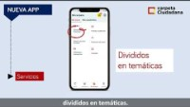

Slide 10
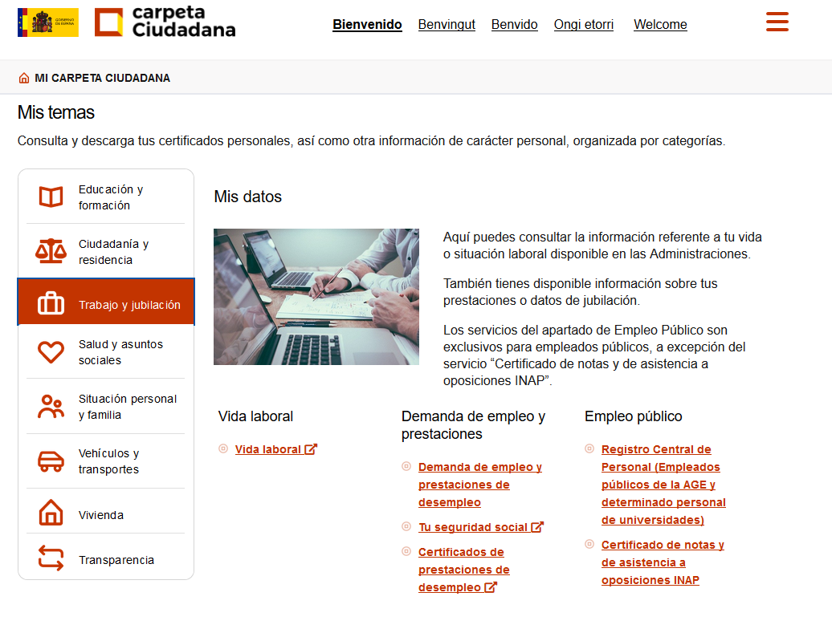

Slide 11
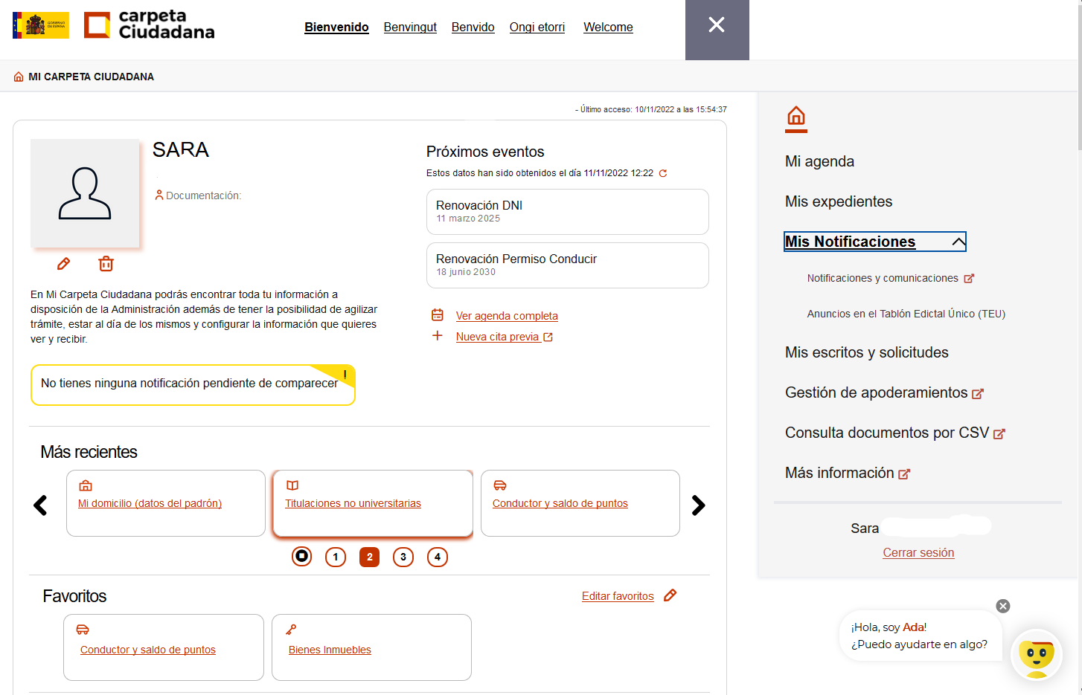

Slide 12
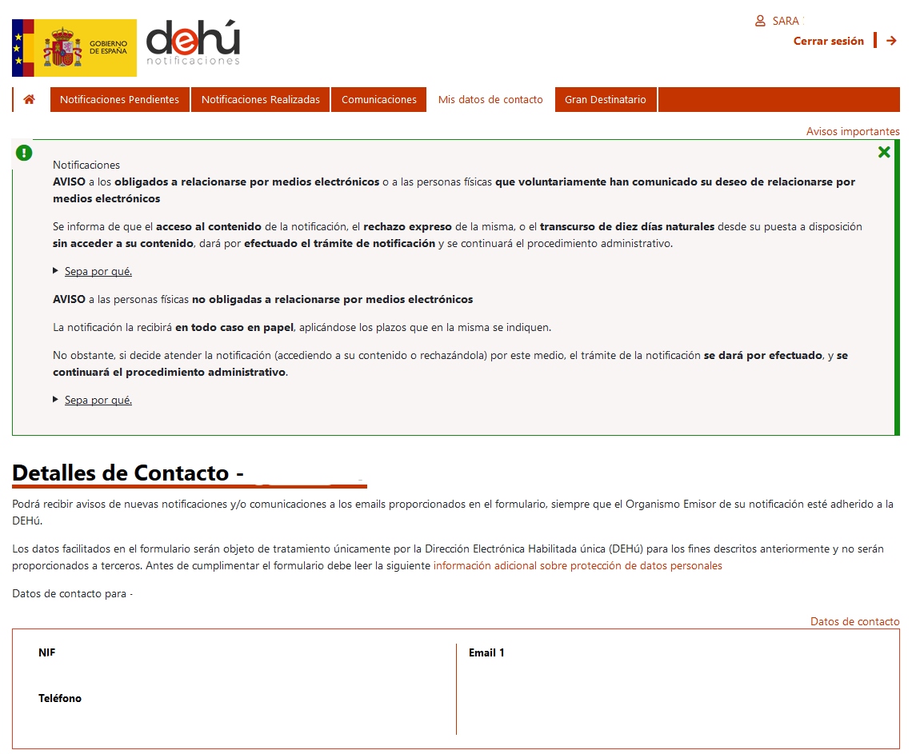

Slide 13
SERVICIOS ELECTRÓNICOS
IMSERSO
Solicitud de Viajes
APODERA
Registro Electrónico de Apoderamientos
Representaciones que ciudadanos otorgan a terceros para actuar en su nombre ante la Administración.
SEDE ELECTRÓNICA DE SEG. SOC
Solicite, gestione o realice trámites con las prestaciones de la Seguridad Social.
REGISTRO ELECTRÓNICO GENERAL (REG)
Registro de entrada y salida de documentos para su tramitación por la AGE
Disponible 365 días al año, las 24h.
Permite obtener justificante de presentación.
SEDE ELECTRÓNICA DEL SEPE
Solicite, gestione o realice trámites con las prestaciones del Servicio Publico de Empleo Estatal

Slide 14

Departamento de Seguridad Nacional - Presidencia del Gobierno 2022 - YouTube

Slide 15


Obtenga su Certificado Digital o Cl@ave hoy y realice sus trámites con la AGE por Internet
¿Preguntas o dudas?

Slide 16
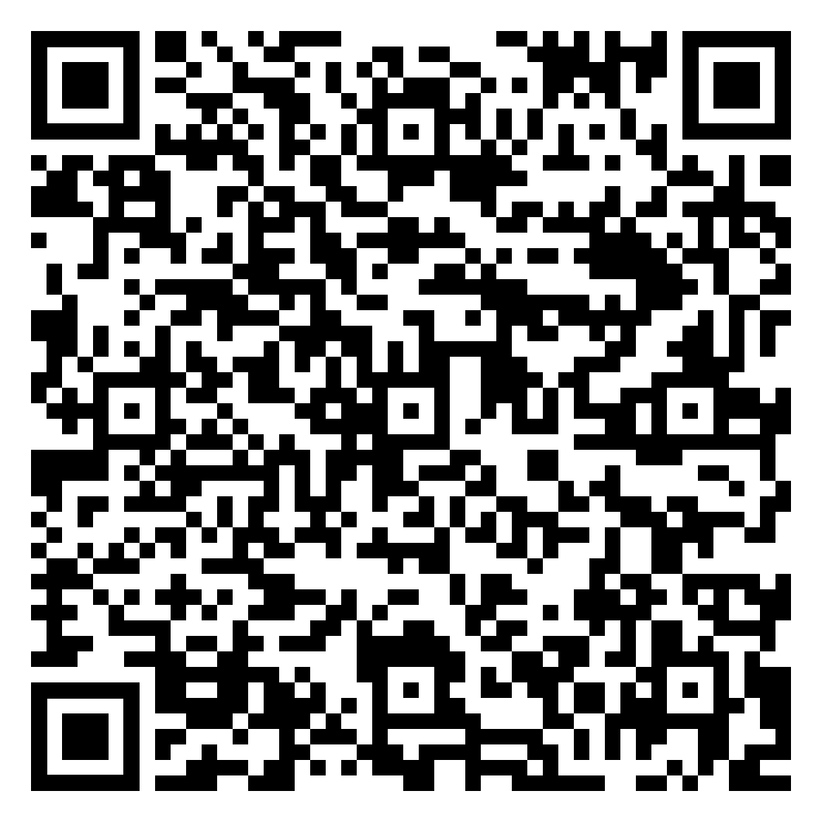
Nos interesa su opinión
¡Gracias por su atención!

